Slide 1
TF YÜRÜYÜŞ BOZUKLUKLARI

Slide 2
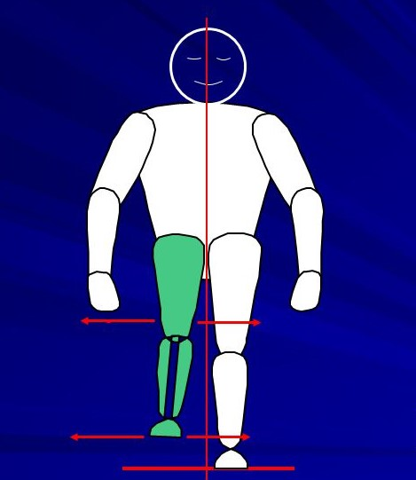
Ossilasyon

Slide 3
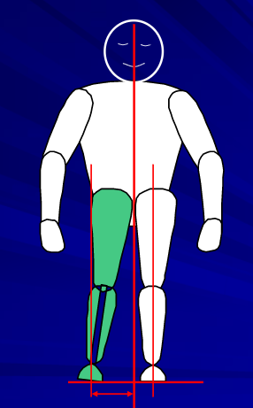
Abduksiyon Yürüyüşü

Slide 4
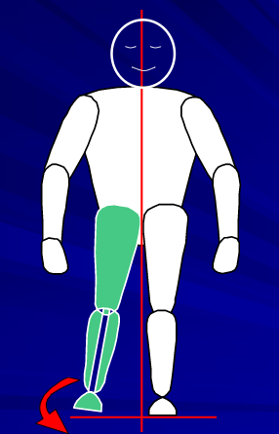
Sirkümdiksiyon

Slide 5
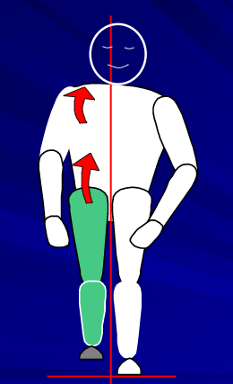
Pelvis Elevasyonu

Slide 6
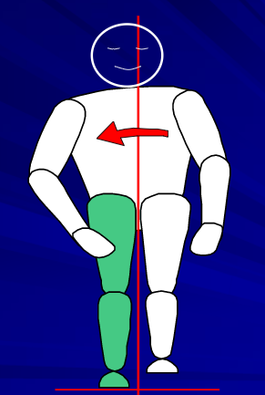
Lateral Bending

Slide 7
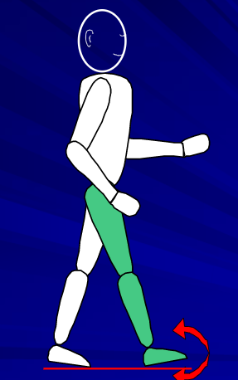
Ayak Ossilasyonu

Slide 8
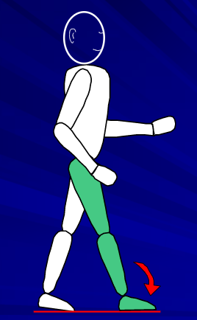
Foot Slap

Slide 9
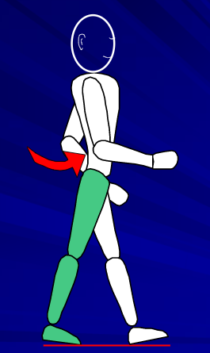
Artan Lomber Lordoz

Slide 10
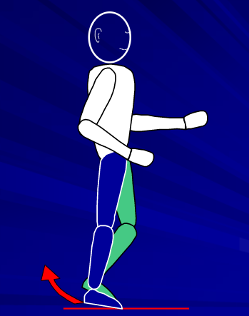
Vaulting

